Slide 1

IoT courses
Department of Computer Engineering and Information Technology
Nov 2019
Think big, Cleverly divide, But start small

Slide 2
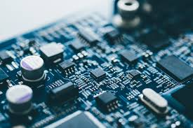

مقدمه
امروزه تقريبا نمي توان دستگاهي را پيداکرد که در آن برد و مدارات الکتريکي وجود نداشته باشد.
الکترونیک علم مطالعه عبور جریان الکتریکی از مواد مختلف نظیر هادی ها- مقاومت ها- سلف ها و خازن ها و... و آثار آن است.
از وسایل ساده در منزل تا پیچیده ترین دستگاه های صنعتی، فضایی و ... صحبت از علم الکترونیک هست.
IoT courses
1/20

Slide 3
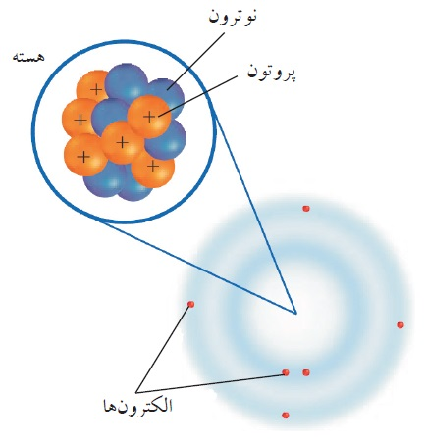
مقدمه
هوایی که تنفس می‌کنیم، یک قطره آب، یک قطعه فلز، و هر آنچه در طبیعت وجو دارد بخلاف تفاوت ظاهری همه از ذرات ریزی تشکیل می شوند که مولکول نامیده می شوند.
هر مولکول از تعدای اتم تشکیل شده است.
اتم از سه جزء –پروتون –نوترون –الکترون تشکیل شده است.
پروتون دارای بار الکتریکی مثبت، الکترون دارای بار الکتریکی مثبت، ونوترون خنثی است.
در حالت عادی یک اتم از نظر باز الکتریکی خنثی است، زیرا تعداد پروتون و الکترون یکسان است.
IoT courses
1/20

Slide 4
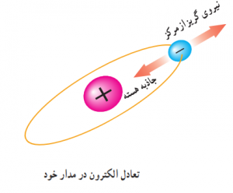
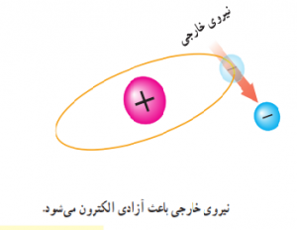
رسانا و عایق
طبق نظریه الکترونی الکتریسیته هنگامی ایجاد می شود که الکترون ها از اتمشان خارج شوند . همانطور می دانیم که الکترون ها با سرعت بسیاری به دور هسته ی اتم در حال چرخش هستند و نیروی گریز از مرکز زیاد آن ها باعث خارج شدن آن ها از مدارشان می شود اما نیروی جاذبه ی مثبت هسته از این عمل جلوگیری می کند.
حال اگر یک نیروی خارجی خیلی قوی به اتم داده شود تا به این نیروی گریز از مرکز کمک کند ، الکترون از اتم خود خارج می شود.
IoT courses
1/20

Slide 5
رسانا و عایق
هادی: به ماده ای که الکترون هایش به راحتی می توانند آزاد شوند ، هادی می گویند. در واقع اتم هایی که خیلی از هسته اتم فاصله دارند و میتواندد از یک اتم جدا و وارد اتم دیگری شوند و مدتی به دور هسته اتم جدید بچرخنند و سپس وارد اتم جدید شوند و همینطور در کل ماده جابه جا شوند را هادی گویند.
عایق: عایق ها موادی هستند که آزاد کردن الکترون از آنها بسیار مشکل است. حتی اگر بیرون اتم هم به آنها انرژی بدهیم باز هم اماکن جدا شدن الکترون از اتم وجود ندارد مانند شیشه،پلاستیک و...
IoT courses
1/20

Slide 6
انواع میدان در الکتریسیته
میدان الکترومغناطیسی
میدان الکتریکی
میدان الکترومغناطیسی
IoT courses
1/20

Slide 7
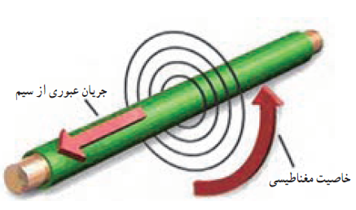
میدان الکترومغناطیسی
هرگاه از یک سیم جریان عبور کند در اطراف سیم یک میدان مغناطیسی ایجاد می شود. اگر مقدار جریان ثابت باشد، مقدار و جهت میدان مغناطیسی در هر نقطه از اطراف سیم ثابت خواهد بود. اما در صورتی که مقدار جریان متغییر باشد، در اطراف سیم یک میدان مغناطیسی متغییر ایجاد خواهد شد.
IoT courses
1/20

Slide 8
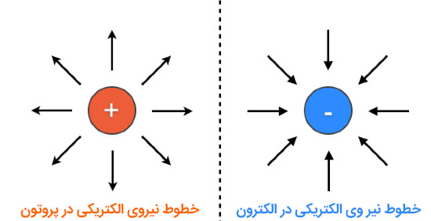
میدان الکتریکی
اگر دو صفحه باردار را به یکدیگر نزدیک کنیم، بین دو صفحه، خطوط نیرویی به وجود می آید که آن را میدان الکتریکی گویند. خطوط نیرو، جهت و مقدار میدان الکتریکی را نشان می هد.
خطوط نیروی هر یک از این بارها، میدان الکتریکی تولید می کنند. به علت اثر متقابل این دو میدان، ذرات باردار یکدیگر را دفع یا جذب می کنند.
IoT courses
1/20

Slide 9
میدان الکترومغناطیسی
میدانی است که توسط ذرات باردار الکتریکی که دارای شتاب هستند. در واقع برهم کنش دو میدان مغناطیسی و الکتریکی عمود بر هم یک میدان الکترومغناطیس به وجود می آورد.
در جایی که وسایل برقی استفاده می شود در اطراف آن میدان الکتریکی و مغناطیسی ایجاد می گردد. میدان الکترومغناطیسی در اطراف دستگاه های نظیر کامپیوتر، پرینتر و... بسیار پایین است اما در اطراف دستگاه های که با ولتاژ بالا کار میکنند نطیر ژنراتور بسیار بالا است
IoT courses
1/20

Slide 10
کمیت های الکتریکی
شدت جریان الکتریکی
اختلاف پتانسیل الکتریکی
مقاومت
IoT courses
1/20

Slide 12
?
Think big, Cleverly divide, But start small

